Slide 1
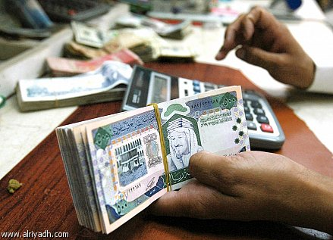
الفصل العاشر
تمويل المشروع

Slide 2

الموضوعات
التمويل الأولي
تقييم الوضع المالي لرائد الأعمال
التمويل بالملكية و التمويل بالاقتراض
مصادر تمويل رواد الأعمال
عوامل اختيار مصدر التمويل المناسب

Slide 3
التمويل الأولي
التمويل المبدئي المتدني
رأس المال المحدود يحول دون الخسائر الكبيرة و خسارة المصداقية على المدى الطويل من قبل الممولين.
يحافظ على الانتباه و الطاقات مركزة على الأهداف الرئيسية.
بيع مخزون اكثر من الحاجة يؤدي الى بيعه بثمن بخس.
في حال تحصيلك على مال إضافي فإنك لربما تنفقه بصورة غير حكيمة.
التمويل المبدئي العالي
يتيح لك البقاء في ظل العوائق و حالات التأخير .
يتيح لك المزيد من المرونة في الاستفادة من مزايا الفرص الجديدة إن وجدت .
يسهل من مشاكل الحصول على ائتمانات من الموردين و البنوك .
يجعل صاحب المنشأة يشعر بالأمان في المراحل الأولية الحرجة .

Slide 4
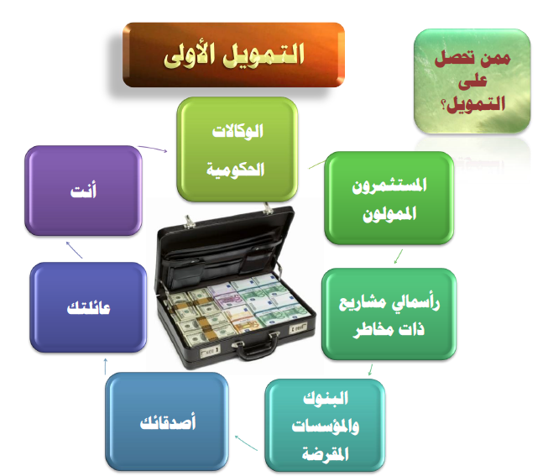
مصادر تمويل رواد الأعمال

Slide 5
التمويل بالملكية والتمويل بالاقتراض
الاقتراض | أموال الملكية | عوامل المفاضلة
لها مواعيد محددة للإستحقاق | ليس لها موعد استحقاق | الاستحقاق
العائد من الاقتراض يسمى فوائد. | الدخل من أموال الملكية يسمى ربحاً | مصادر الدخل
في يد اصحاب المنشأة | في يد أصحاب المنشأة | السيطرة و الإدارة
نظرة المقرضين أن تكون الأصول جيدة للحصول على الأرباح و بالتالي استرداد أموالهم. (نظرة تصفية) | نظرة أصحاب المنشأة الاستمرارية و النمو و الازدهار. | النظرة للأصول

Slide 6
مصادر تمويل رواد الأعمال
1- رائد الأعمال نفسه
بأن تكون أنت الممول لشركتك
2- الأسرة
الحصول على الأموال بقيمة أقل

Slide 7
3- المستثمرون الممولون Angel Investors :
فرد او عائلة لديه اصول كبيرة.
يستثمرون في شركات مقابل ملكية في حقوق المشروع.
وعادة صفات المستثمرون الداعمين
تتراوح اعمارهم بين 48- 59
يحملون شهادات فوق الجامعية
لديهم خبرات في الادارة
يعملون بصفاتهم الشخصية
الاستثمار عندهم يتضمن دوافع ليست مالية
لا يلتزمون بقيود و يجدون المتعة في التغيير

Slide 8
4- صاحب رأس المال ذو المخاطر:Venture Capitalist
رأس المال ذو المخاطر هو عبارة عن مال خاص بأفراد أو شركات ذات رؤوس أموال بها مخاطر يتم توظيفها في أعمال أو مشاريع صغيره عالية المخاطر .
صفات رأس المال المخاطر :
يوزع الثلثين من أمواله في مراحلة الأولى و استثمراته كبيرة .
5- االاسهام المالي الاولي في المشاريع :
هو المال الذي يدخل الشركة قبل أن تعمل فعلاً.
الهدف منه نقل الشركة من وضع التصور الى وضع الشركة الوليدة.

Slide 9
6- حاضنات الأعمال الجامعية :
تساعد على توفير التمويل الأولي
توفير مساحات مكاتب والخدمات الاستشارية
7- البنوك و المؤسسات المقرضة :
تقوم البنوك بالاقراض المالي الأولي للمنشآت فقط اذا كان القرض مضمونا تماما بأصول سائلة .

Slide 10
الأنواع المختلفة لمصادر الإقراض
مصادر الإقراض
ج.الأئتمان التجاري
ب.القروض من الهيئات
أ.الأئتمان المصرفي في القروض البنكية

Slide 11
أ.الأئتمان المصرفي ( القروض البنكية)
نوع من أنواع التسهيلات تحصل عليه المنشأه من المصارف مقابل ضمانات محددة.
انواع القروض حسب المعيار الزمني
قروض طويلة الأجل
قروض قصيرة الأجل
انواع القروض حسب نوع الضمان
قروض بضمان :
-شخصي
-مالي
-عيني
قروض على المكشوف لسمعة المستثمر دور كبير

Slide 12

ب.القروض من الهيئات
سواءً كانت جهات حكومية أو قطاعاً خاصاً مثل بنك التسليف ، صندوق المئوية.

Slide 13
ج.الأئتمان التجاري
الشراء بالأجل ، و يستفيد منه (مانح الائتمان) في زيادة مبيعاته و يستفيد منه (الحاصل على الائتمان)حيث يستمر في ممارسة نشاطه .
مزاياه :
يتميز الائتمان التجاري بخفض التكلفة
سهولة الإجراءات المطلوبة للحصول عليه.
مصدر جيد للتمويل .
المرونة في توقيت الحصول عليه و المرونه في كمية البضاعة التي يتم الحصول عليها.
أنواعه :
الحساب الجاري
السحب
الكمبيالة

Slide 14
شروط الأئتمان التجاري :
الخصم النقدي عن السداد يحصل على 5%.
موعد السداد بدون فوائد .
تدفع فوائد عند تجاوزة الفترة المحددة المتفق عليها .
عيوب الأئتمان التجاري :
عند تجاوز فترة الأئتمان يتم فرض الفوائد .
هناك فروق بين سعر الشراء نقدا و سعر الشراء بالأجل
المغالاة في الإعتماد على الأئتمان التجاري .

Slide 15
عوامل اختيار مصدر التمويل المناسب
موعد الاستحقاق: الاستحقاق باستخدام التمويل طويل الاجل يتيح فرصة السداد
الملائمة: مدى ملائمة التمويل للغرض منه يؤثر في اختياره
المرونة: في القيمة وتوقيت السداد
وجود مصدر وحيد متاح للتمويل

Slide 16

الكتاب المرجع : كتاب ريادة الأعمال -أ.د. أحمد الشميمري د. وفاء المبيريك , الطبعة الثالثة ,مكتبة العبيكان ,2014

